Slide 1


모바일 프로그래밍
PROJECT
최종보고서
조 이름: 반오십
조장: 장석민
조원: 장재용
양희동

Slide 2
목차
설계 개요
개발 범위
일정 계획
팀 구성원 및 업무분담
프로젝트의 주요 기능 분석
전체구성도

Slide 3
프로그램 설계 개요
주제 : 범죄예방 앱
목적 : GPS로 실시간 경보를 통해 실시간 위치 탐색할 수 있는 기술 기능을 구현하는 방향에 목적을 두고, 부가적으로 범죄
예방 기능을 달성하고자 하는 목적

Slide 4
프로그램 설계 개요
필요성 및 배경
1)배경
최근 성범죄 수는 증가되지만, 시민들은 알 수 없음
성범죄자가 전자발찌 도주시 시민들은 뉴스로 그것을
뒤늦게 접함
범죄를 당하게 될 상황이나 당하게 되어도 주변사람들
의 무관심 및 안전불감증으로 자신의 신변을 보호하기
힘듬
기존 112범죄예방 관련 어플은 성범죄자 정보에 대한
어떠한 정보도 제공하지 않음

Slide 5
프로그램 설계 개요
필요성 및 배경
2)필요성
위급상황시 자신의 위치에서 가장 가까운 경찰서를 GPS기술을 활용해 찾을 수 있는 기능이 필요하다는 생각
더불어 성범죄나 다른 범죄 속보에 대한 소식을 빠르게 전달하며 범죄관련 속보를 제공하는 기능이 필요하다는 생각
항상 웹사이트로만 들어가서 봐야 되는 성범죄자 인적사항을
어플로 보다 편리하게 볼 수 있어야 된다는 생각

Slide 6
프로그램 설계 개요
목표
앱 초기 실행시 간단한 인적사항을 입력하여 범죄 위협시
신속하게 자신의 정보를 경찰에게 전송할 수 있어야합니다.
2. 긴급 문자 및 전화 신고 기능을 간편화 하여 실제 사용시
신속하게 사용할 수 있어야 합니다.
3. FAKE CALL 기능을 사전에 설정할 수 있게 하여 실제 사용시
신속하게 사용 할 수 있어야합니다.
4. GPS 전자발찌 추적 구현을 하여 실제 상황에서도
사용가능하게 하여야합니다.
5. 성범죄자 개인정보를 스마트폰 어플로 볼 수 있게 구현하여
사용자들에게 웹사이트를 들어가서 보는 수고를 덜게 하여야 합니다.
6. GPS를 이용한 경찰서 찾기 기능을 최적의 지도 API를 사용하여
정확하게 구현하여야 합니다.

Slide 7
프로그램 개발 범위
S/W 개발 범위
IDE
- GPS 모듈
- 3G통신모듈
Android studio
- XML코드 사용하여 전체 폼 구성
- JAVA 코드 사용하여 각종 기능 구성

Slide 8
프로그램 개발 환경
- H/W 개발 환경
PC ( CPU-I7, RAM 16GB, SSD 256GB)
서버 (DB)
스마트폰 (갤럭시 노트 5, 갤럭시 S6)
- S/W 개발 환경
IDE
Android Studio
사용 언어 : JAVA, HTML

Slide 9
프로그램 개발 일정
4/1 - 4/21 | 팀 구성, 역할 분담, 사전 자료 조사, 프로젝트 설계제안서 작성
4/24 - 4/28 | 안드로이드 스튜디오로 기본적인 틀 작성
5/1 – 5/7 | 안드로이드 스튜디오로 각 종 기능 개발
5/8 - 5/11 | 아두이노 IDE로 GPS 추적기능 개발
5/12 - 5/23 | 아두이노 개발 폼을 안드로이드 스튜디오로 호환 후 안정화 작업
5/24 - 6/11 | 프로젝트 보안 및 기능 추가
6/12 - 6/19 | 테스팅

Slide 10
팀 구성원 및 업무분담
학번 | 이름 | email | 전화 | 업무(팀대표 표시)
20151433 | 장석민 | csm1852@naver.com | 010.4460.9120 | 기획/ 아두이노코딩
20120788 | 장재용 | ehowli8@naver.com | 010.8928.4904 | 설계/안드로이드 코딩
20120768 | 양희동 | yhd943@naver.com | 010.7720.8498 | 디자인/안드로이드 코딩

Slide 11
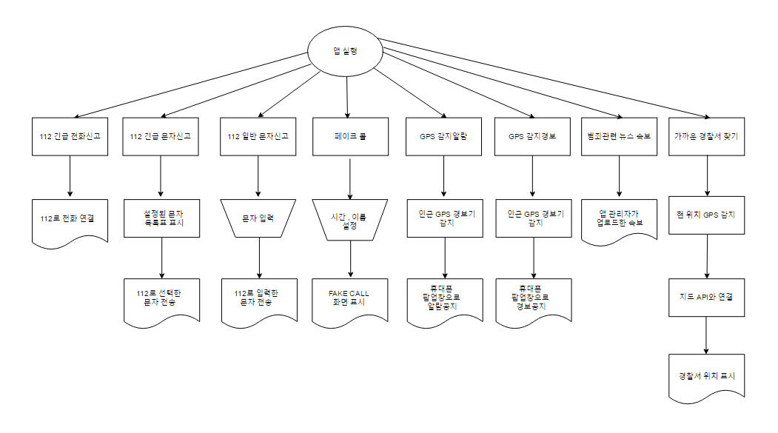
프로젝트의 주요 기능분석
112 긴급전화신고
- 버튼 클릭시, 112로 신고전화 연결기능
112 긴급문자신고
- 여러 메뉴를 이용해, 긴급상황시 빠르게 신고내용을 전달 할 수 있는 기능
112 일반 문자신고
- 이용자가 원하는 문자내용을 입력하고 112에 전송하는 기능
페이크 콜
- 예약된 시간 및 긴급상황에 거짓으로 전화가 오게 하는 기능
GPS로 근처의 전자발찌 착용자 존재 시 알람
- GPS로 근처의 전자발찌 착용자 존재 시 알람이 울리는 기능
GPS로 근처의 전자발찌 도주자 존재 시 경보
- GPS로 근처의 전자발찌 도주자 존재 시 경보가 울리는 기능
범죄관련 속보 시 알람기능으로 핸드폰에 알림기능- 실시간 범죄관련 뉴스 속보을 제공 할 수 있는 기능
가까운 경찰서 찾기
- 현재 위치에서 가장 가까운 경찰서를 지도에 표시에 해주는 기능

Slide 12
프로젝트 전체 구성도
⦁전체 구성 메뉴
0.개인 인적사항 입력란
1. 1)112 긴급전화신고
2)112 긴급문자신고 3)112 일반문자신고
2. 페이크 콜 (알람에 맞춰 전화화면 띄우기)
3. 범죄자들 GPS로 위치파악기능
3-1) GPS로 근처의 전자발찌 착용자 존재 시 알람
3-2) GPS로 근처의 전자발찌 도주자 존재 시 경보
4. 범죄관련 속보 시 알람기능으로 핸드폰에 알림기능
5. 가까운 경찰서 찾기
6. 성범죄자 개인정보 조회

Slide 13
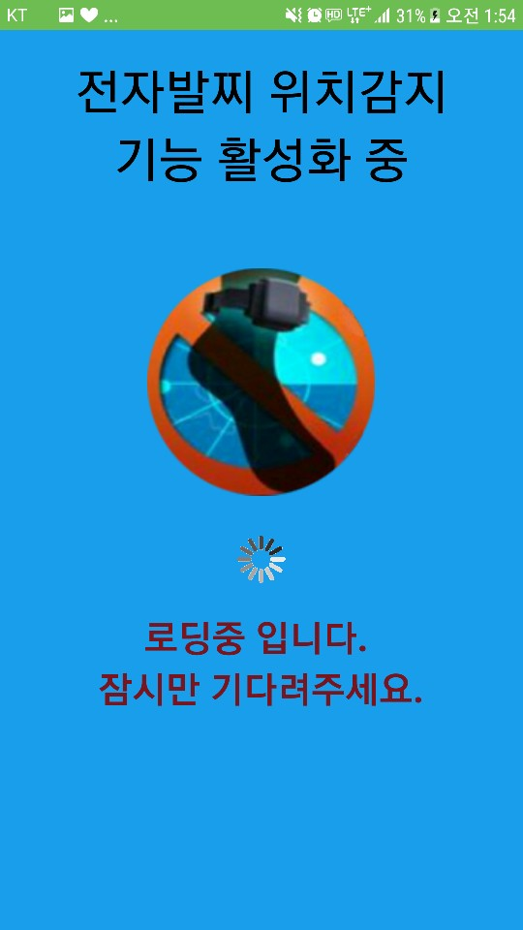
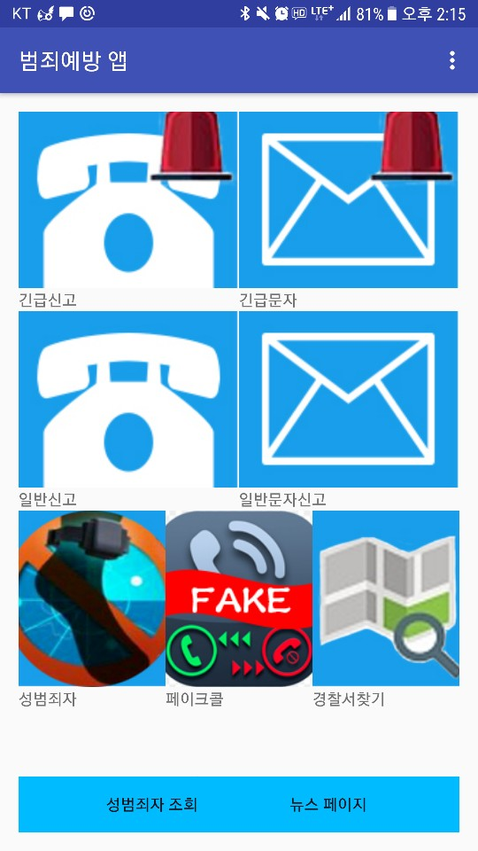
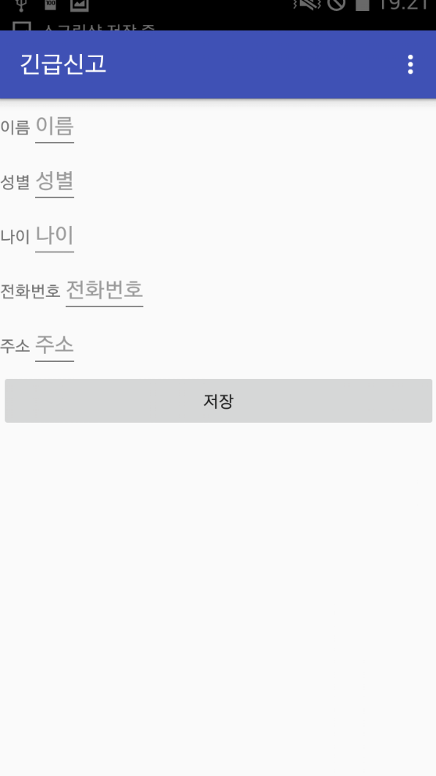
프로젝트 전체 구성도 및 입출력 화면
<처음 로딩시 화면>
<메인 화면>
<앱 실행시 초기 신상정보 입력란>

Slide 14
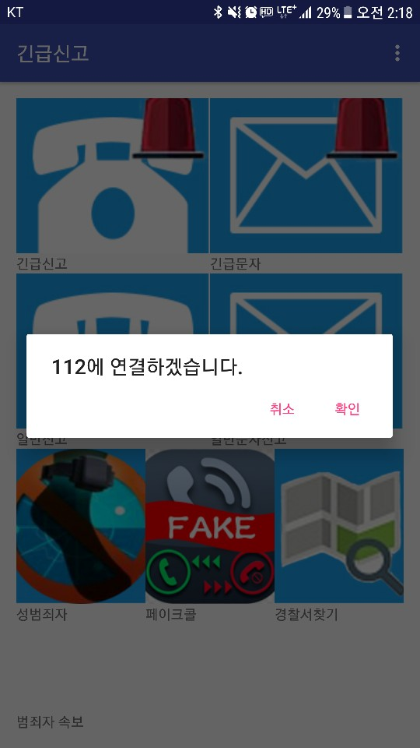
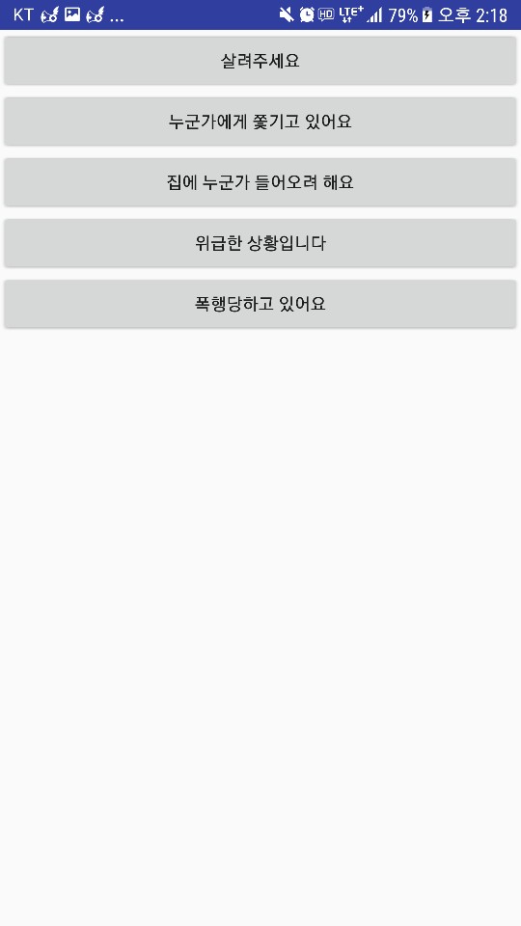
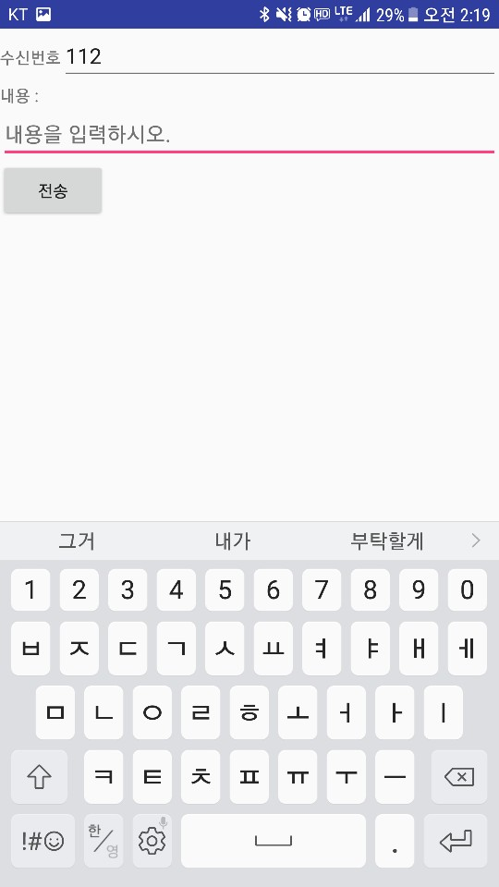
프로젝트 전체 구성도 및 입출력 화면
<긴급전화 및 일반전화>
<긴급문자 리스트 (미구현)>
<일반 문자>

Slide 15
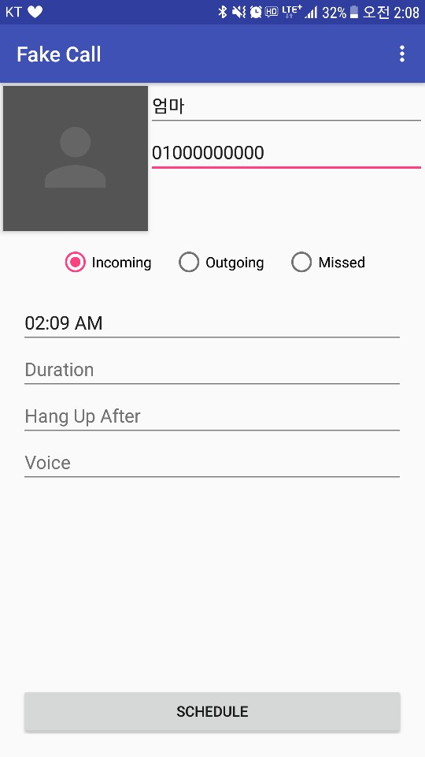
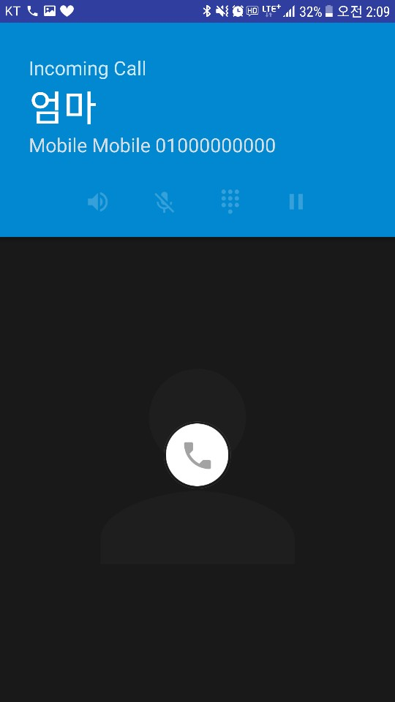
프로젝트 전체 구성도 및 입출력 화면
<FAKE CALL 설정>
<FAKE CALL 실행>

Slide 16
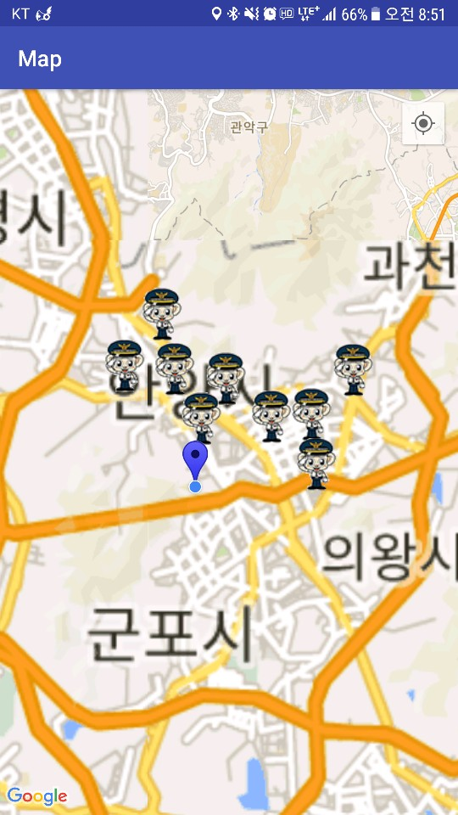
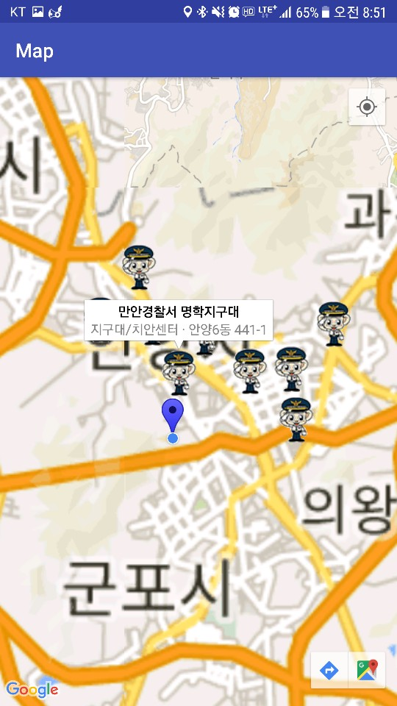
프로젝트 전체 구성도 및 입출력 화면
<경찰서 찾기 화면 >
<경기도 안양 경찰서 위치정보>

Slide 17
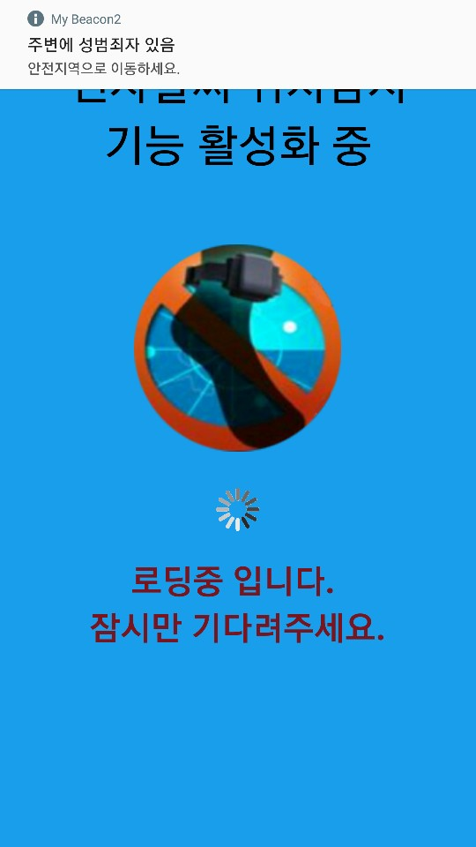
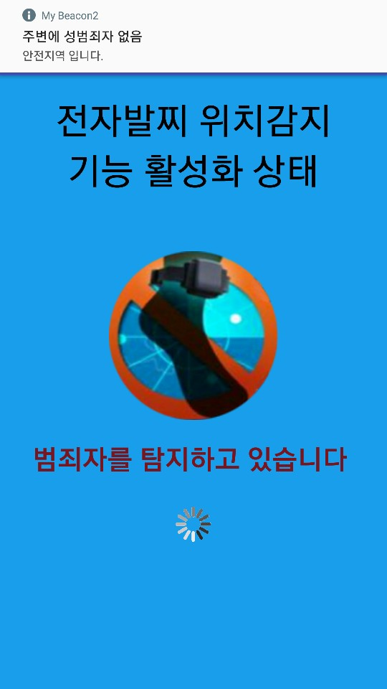
프로젝트 전체 구성도 및 입출력 화면
<성범죄자 탐지기능>
<성범죄자 구역 진입시>
<성범죄자 구역 이탈시>

Slide 18

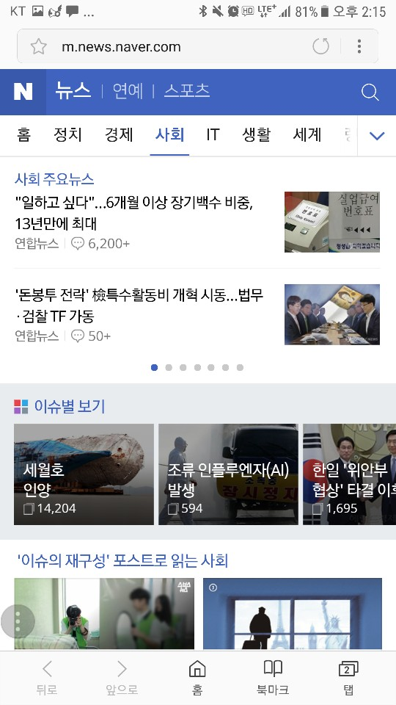
프로젝트 전체 구성도 및 입출력 화면
<성볌죄자 조회>
<범죄 관련 뉴스>

